Slide 1

はじめてのDocker
Akifumi Tomiyama

Slide 2
TL;DR
Docker is なに？
インストール
デモ: iRubyの環境作ってみる
所感

Slide 3
Docker is なに？

Slide 4
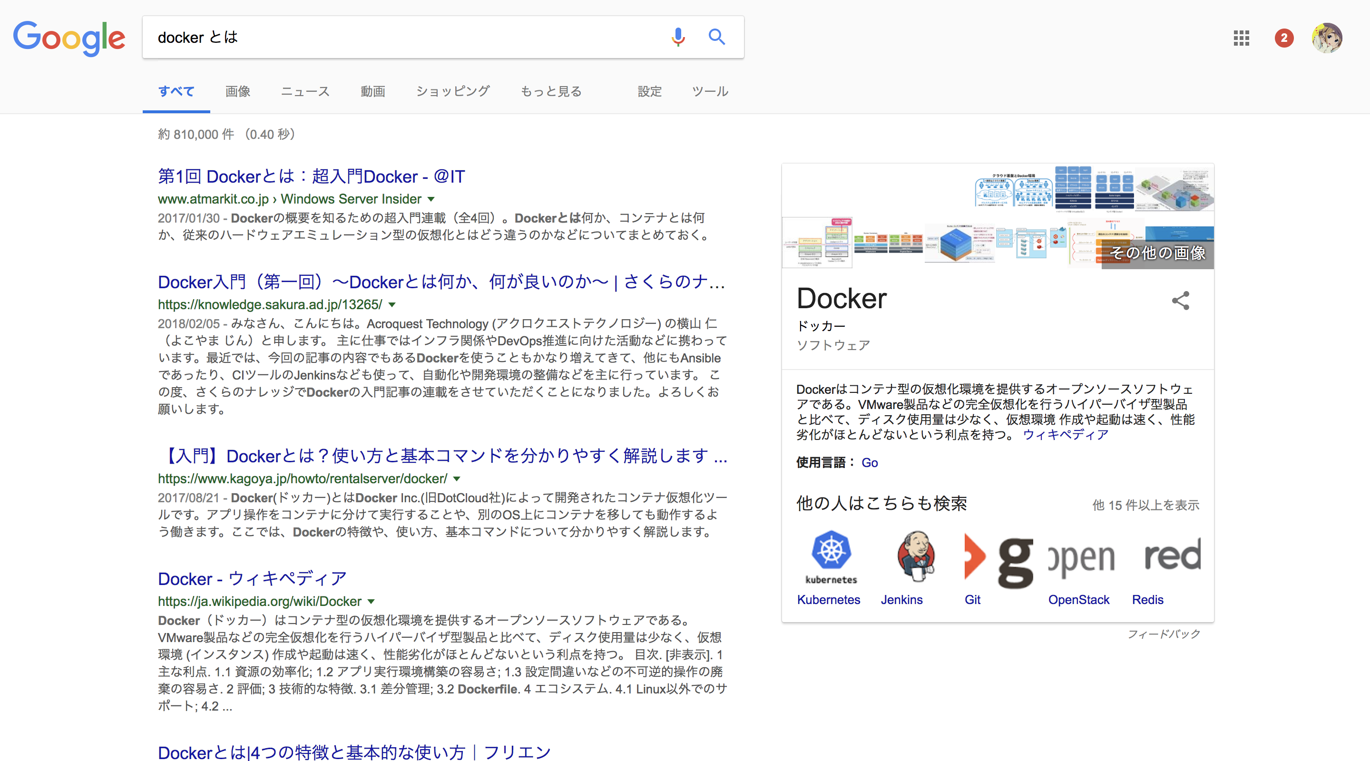
調べてみました

Slide 5

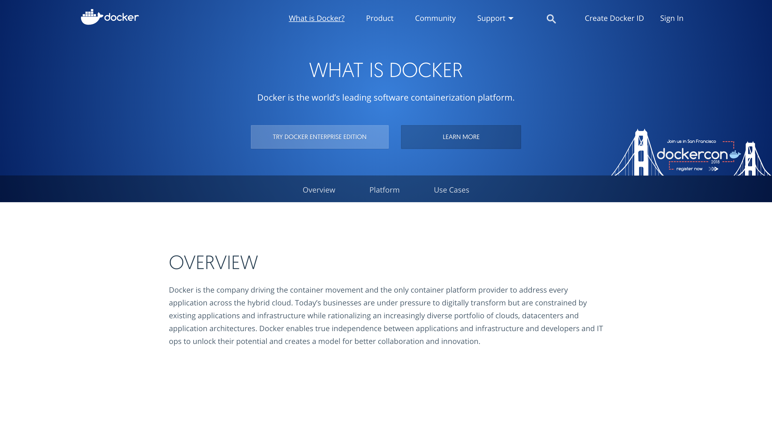
公式ページ

Slide 6

Dockerはコンテナ型の仮想化環境を提供する オープンソースソフトウェアである。(wikipedia)
mobyです
VMwareとかVirtualboxと 同じようなものじゃないの？

Slide 7







違います！！！
仮想マシン
仮想マシン
App
App
ランタイム
ランタイム
コンテナ
コンテナ
仮想マシン
仮想マシン
App
App
App
App
ゲストOS
ゲストOS
ランタイム
ランタイム
ランタイム
ランタイム
ゲストOS
ゲストOS
仮想化ソフトウェア
仮想化エンジン
ホストOS
ハイパーバイザ
ホストOS
Hardware
Hardware
Hardware
ホスト型
ハイパーバイザ型
コンテナ型
WorkstationPlayer
Infrastructure
VirtualBox
Microsoft Hyper-V

Slide 8



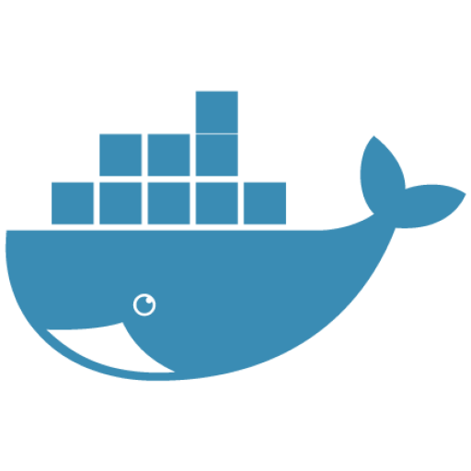
メリット
Google Container Registry
AWS Elastic Container Registry
実行環境のファイルシステム化 ライブラリなどをDockerfileイメージ化 →レジストリで管理
再現性、再利用性 DockerEngineが動く環境であればどのような環境でもコンテナとして実行可能
軽量 従来の仮想化技術に比べてホストOSを持たないため必要なリソースが少なく、高密度化が可能
GitLab Container Registry
DockerHub

Slide 9
デメリット
ディストリビューションによる制約 ホストOSのカーネルを使って動作する WindowsでLinuxのコンテナは動作しない →Docker for windowsはHyper-V上で動作
学習コストが高い Dockerイメージの作り方，データの永続化， docker-compose，Kubernetes…etc

Slide 10
どんなところで使われているの？

Slide 11




マイクロサービス（ex: ポケモンGO）
CI（継続的インテグレーション）
CD（継続的デリバリー）
開発基盤（Infrastructure as Code）

Slide 12









CI/CDライフサイクル
Test
Notificate
Deployment
Webhook
git push
Dev

Slide 13




開発基盤としてのDocker
開発者の環境に依存しない
構築の自動化
コンテナ
MySql5.6
Ruby2.5.0
SourceCode
環境隔離層
SourceCode
SourceCode
Zsh
SourceCode
Vim
gcc ver4.4
Postgresql8.4
Mysql5.6
clang
Mysql5.7
xammp
Emacs
Fish
Tmux
libstdc++-6.dll
Saikyou.sh

Slide 14
使ってみましょう！

Slide 15
まずインストール

Slide 16
インストール手順
# 今回使用するものが入ったリポジトリ
$ git clone https://github.com/atomiyama/docker-iruby.git
$ cd docker-iruby
<<comments
・Windows
→”Docker Community Edition for Windows”で検索
・macOS
→”Docker Community Edition for Mac”で検索
・Linux
→ リポジトリにインストール手順を記載したmdがあります．
comments

Slide 17
sudo docker run hello-world

Slide 18

Hello Docker!!
docker-iruby git:(master!?) 🐳 v18.03.0-ce
➜ docker run --rm hello-world
Unable to find image 'hello-world:latest' locally
latest: Pulling from library/hello-world
9bb5a5d4561a: Pull complete
Digest: sha256:f5233545e43561214ca4891fd1157e1c3c563316ed8e237750d59bde73361e77
Status: Downloaded newer image for hello-world:latest
Hello from Docker!
This message shows that your installation appears to be working correctly.
To generate this message, Docker took the following steps:
1. The Docker client contacted the Docker daemon.
2. The Docker daemon pulled the "hello-world" image from the Docker Hub.
(amd64)
3. The Docker daemon created a new container from that image which runs the
executable that produces the output you are currently reading.
4. The Docker daemon streamed that output to the Docker client, which sent it
to your terminal.
To try something more ambitious, you can run an Ubuntu container with:
$ docker run -it ubuntu bash
Share images, automate workflows, and more with a free Docker ID:
https://hub.docker.com/
For more examples and ideas, visit:
https://docs.docker.com/engine/userguide/

Slide 19
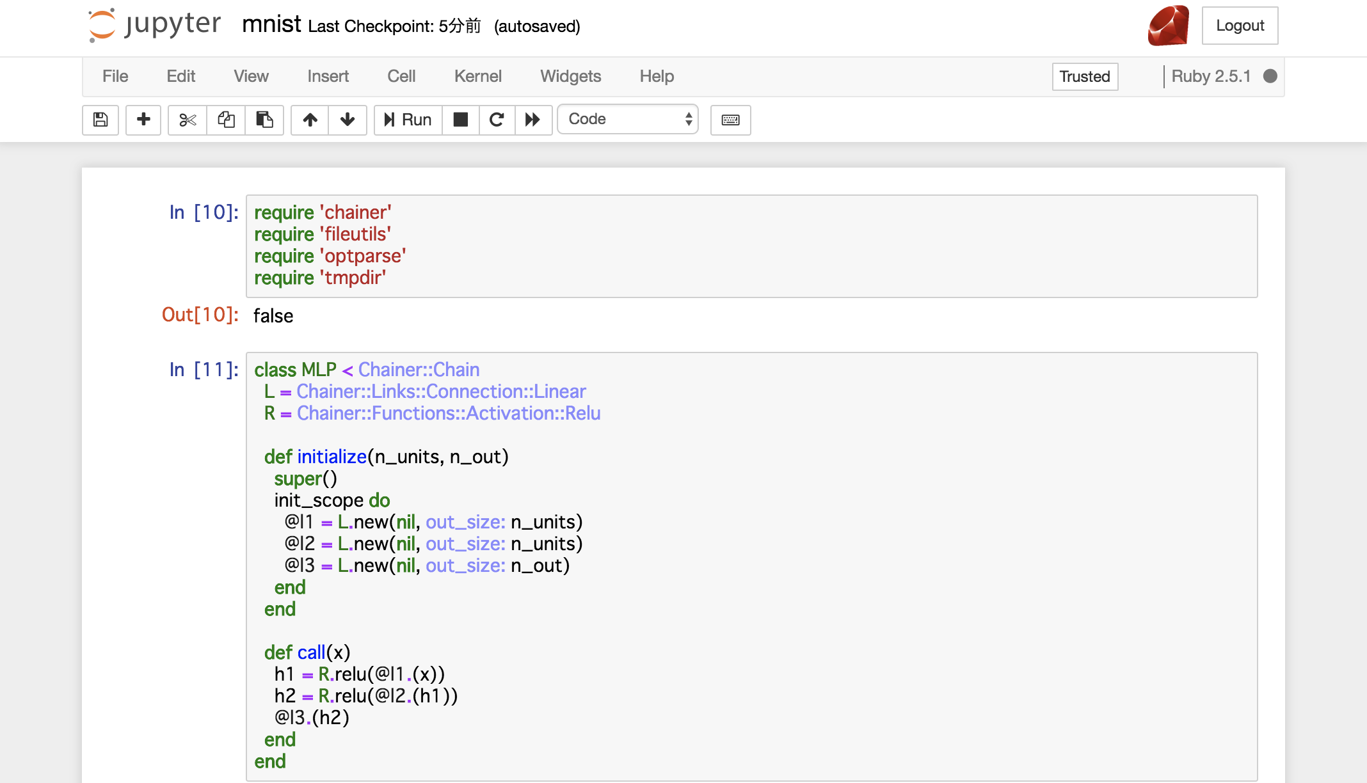
iRubyの環境を作る
コンテナ上でiRubyを使えるようにする

Slide 20
docker ps, rm
コンテナ一覧, 削除
# OPTIONS
-a [—all] 全てのコンテナを表示(デフォルトでは非稼働コンテナは非表示)
-q [—quiet] コンテナIDのみ表示
docker-iruby git:(master?) 🐳 v18.03.0-ce
➜ docker ps -a #全てのコンテナを表示
CONTAINER ID IMAGE COMMAND CREATED STATUS PORTS NAMES
23902fd90107 hello-world "/hello" 29 minutes ago Exited (0) 29 minutes ago nervous_shockley
docker-iruby git:(master?) 🐳 v18.03.0-ce
➜ docker rm nervous_shockley #コンテナの削除
nervous_shockley
docker-iruby git:(master?) 🐳 v18.03.0-ce
➜ docker ps -a
CONTAINER ID IMAGE COMMAND CREATED STATUS PORTS NAMES

Slide 21
docker images, rmi
イメージファイル一覧の出力, 削除
# OPTIONS
-a [—all] 全てのイメージを出力
-q [—quiet] イメージIDのみ出力
docker-iruby git:(master!?) 🐳 v18.03.0-ce
➜ docker images #イメージ一覧
REPOSITORY TAG IMAGE ID CREATED SIZE
hello-world latest e38bc07ac18e 7 days ago 1.85kB
docker-iruby git:(master!?) 🐳 v18.03.0-ce
➜ docker rmi hello-world #イメージの削除
Untagged: hello-world:latest
Untagged: hello-world@sha256:f5233545e43561214ca4891fd1157e1c3c563316ed8e237750d59bde73361e77
Deleted: sha256:e38bc07ac18ee64e6d59cf2eafcdddf9cec2364dfe129fe0af75f1b0194e0c96
Deleted: sha256:2b8cbd0846c5aeaa7265323e7cf085779eaf244ccbdd982c4931aef9be0d2faf
docker-iruby git:(master!?) 🐳 v18.03.0-ce
➜ docker images
REPOSITORY TAG IMAGE ID CREATED SIZE

Slide 22
docker pull
Dockerイメージの取り込み
# Ruby2.5.1のイメージをダウンロード
docker-iruby git:(master) 🐳 v18.03.0-ce
➜ docker pull ruby:2.5.1 #ruby2.5.1のイメージをpull
2.5.1: Pulling from library/ruby
c73ab1c6897b: Pull complete
1ab373b3deae: Pull complete
b542772b4177: Pull complete
57c8de432dbe: Pull complete
1785850988c5: Pull complete
953e617a9c21: Pull complete
09400a4d0988: Pull complete
0775b59c37c3: Pull complete
Digest: sha256:f70114f7b5901a84de89fd9ee93d41f8ed9ea5d9efee6f37e54987d331e3f9a5
docker-iruby git:(master!?) 🐳 v18.03.0-ce
➜ docker images
REPOSITORY TAG IMAGE ID CREATED SIZE
ruby 2.5.1 1624ebb80e3e 3 weeks ago 863MB

Slide 23
docker run
コンテナを実行
# USAGE
docker run [オプション] イメージ [コマンド] [引数…]
# OPTION
-i ,[—interactive] # コンテナのSTDINにアタッチ
-t ,[—tty] # 疑似ターミナルを割り当て
[—rm] # 終了時コンテナを削除
[—name] # コンテナの名前を指定
-d ,[—detach] # バックグラウンドで実行
-v ,[—volume] # [ホスト側の絶対パス]:[コンテナ側の絶対パス]
-p ,[—publish] # [外部からアクセスされるポート]:[コンテナ側のポート]
docker-iruby git:(master?) 🐳 v18.03.0-ce
➜ docker run -it --rm --name tb ruby:2.5.1
irb(main):001:0>
docker-iruby git:(master?) 🐳 v18.03.0-ce
➜ docker ps -a
CONTAINER ID IMAGE COMMAND CREATED STATUS PORTS NAMES

Slide 24
docker build
コードからイメージをビルド
# USAGE
docker build [オプション] パス | URL | -
# OPTIONS
[—force-rm] #常に中間コンテナを削除
[—rm] #中間コンテナを削除
-t ,[—tag] #[イメージ名:タグ]
docker-iruby git:(master?) 🐳 v18.03.0-ce
➜cd docker
docker git:(master?) 🐳 v18.03.0-ce
➜docker build . —force-rm -t docker-iruby

Slide 25
Dockerfile
イメージを生成するときに使うファイル
FROM ruby:2.5.1
RUN apt-get update -qq \
&& apt-get install -y git \
libtool \
libffi-dev \
ruby-dev \
make \
libzmq3-dev \
libczmq-dev \
python3-pip
RUN python3 -m pip install jupyter \
&& gem install cztop iruby red-chainer \
&& iruby register --force
RUN mkdir /work
WORKDIR /work
ADD . /work
EXPOSE 8080
CMD ["jupyter", "notebook", "--ip=0.0.0.0", "--port=8080", "--allow-root"]

Slide 26
docker git:(master✘?) 🐳 v18.03.0-ce
✦ ➜ docker images
REPOSITORY TAG IMAGE ID CREATED SIZE
docker-iruby latest c1ce23748312 14 seconds ago 1.13GB
ruby 2.5.1 1624ebb80e3e 3 weeks ago 863MB

Slide 27
docker run!!!
docker git:(master✘?) 🐳 v18.03.0-ce
➜ docker run --rm -p 8080:8080 -v $PWD:/work docker-iruby:latest
[I 08:01:35.688 NotebookApp] Copying /root/.ipython/kernels -> /root/.local/share/jupyter/kernels
[I 08:01:35.703 NotebookApp] Writing notebook server cookie secret to /root/.local/share/jupyter/runtime/notebook_cookie_secret
[I 08:01:35.920 NotebookApp] Serving notebooks from local directory: /work
[I 08:01:35.921 NotebookApp] 0 active kernels
[I 08:01:35.921 NotebookApp] The Jupyter Notebook is running at:
[I 08:01:35.922 NotebookApp] http://0.0.0.0:8080/?token=7b03ce71ce6a1273c063c7d9d8d918e42d7b1c125cd96a47
[I 08:01:35.922 NotebookApp] Use Control-C to stop this server and shut down all kernels (twice to skip confirmation).
[W 08:01:35.923 NotebookApp] No web browser found: could not locate runnable browser.
[C 08:01:35.924 NotebookApp]
Copy/paste this URL into your browser when you connect for the first time,
to login with a token:
http://0.0.0.0:8080/?token=7b03ce71ce6a1273c063c7d9d8d918e42d7b1c125cd96a47

Slide 28
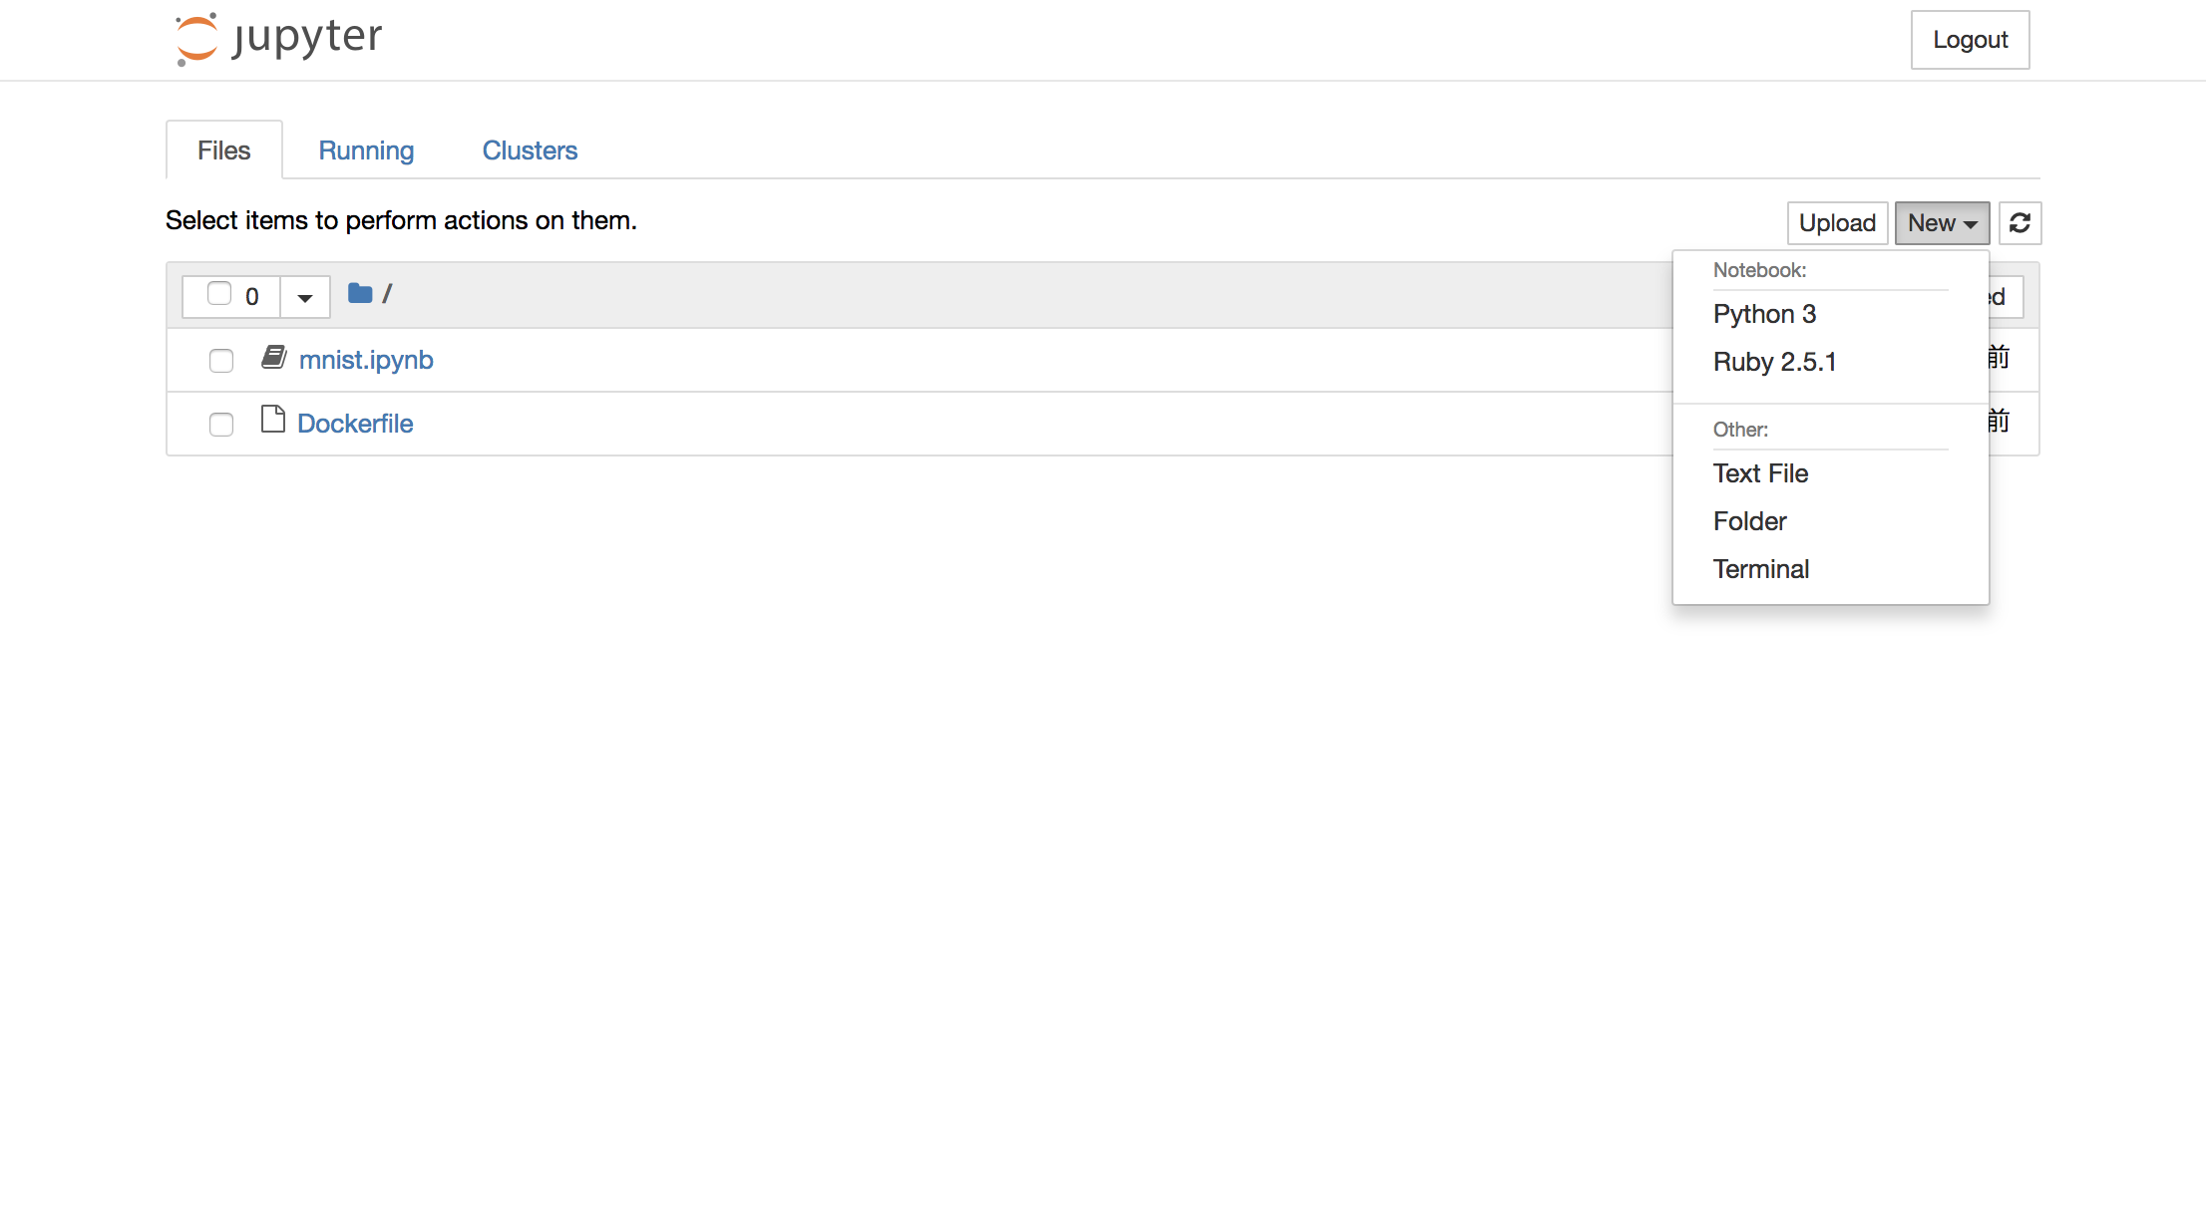
ノートブックの作成

Slide 29
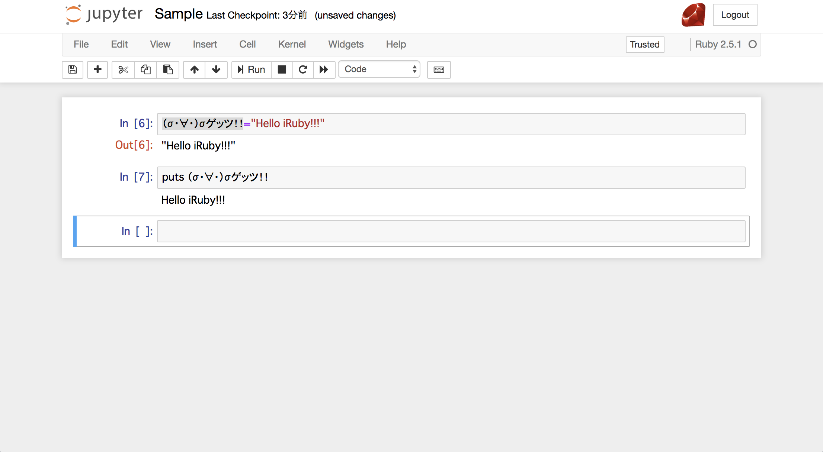
便利！！！

Slide 30
所感

Slide 31
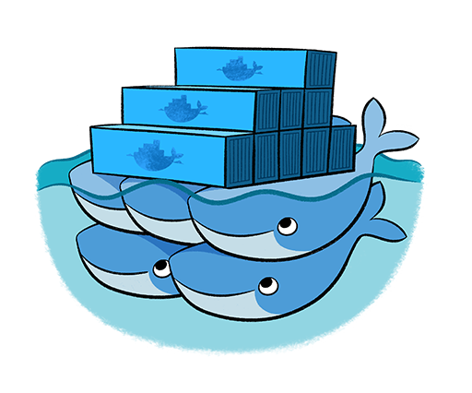


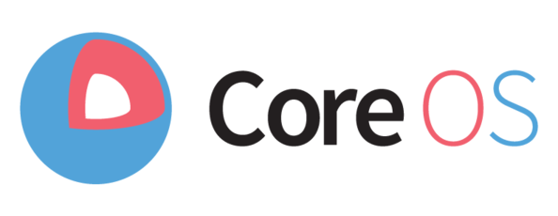
コンテナ化≠仮想化
Dockerと従来の仮想化は別物 従来の仮想環境の代替にはならない →アドホックな場面では有用 →本番環境での事例はまだ少なそう

Slide 32
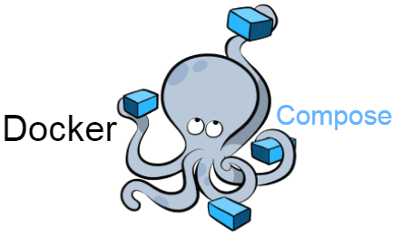
Dockerの使い所
開発実行環境のコンテナ化は優秀 →ポータビリティ・再現性の高さ →抱えるプロジェクトが増えるほど恩恵up↑↑
テスト環境などのその場限りの環境 →ビルドも早く使い捨て可能

Slide 33
ご清聴ありがとうございました

Slide 34

おわり

